Slide 1

Stavovi građana Republike Srbije o COVID-19 u Srbiji

Slide 2

O istraživanju
Cilj: 1. Da ispita na koji način građani Republike Srbije razmišljaju o samom virusu
2. Kako se informišu
3. Kako se ponašaju
4. Kako vide političku scenu tokom pandemije
Svrha: Da ispitamo što širi spektar ljudskog ponašanja za vreme vanrednog stanja

Slide 3
Opšti podaci
Uzorak: Slučajni
Način prikupljanja podataka: Google online upitnik
Obrada podataka: SPSS program
Vreme: od 06.04. do 18.04.2020.
Broj ispitanika: 1.039
Pol: 64,1% ženski, 35,9% muški
Region: Vojvodina 9,7%, Beograd 57,7%, Zapadna i Centralna Srbija 19,8%,
Južna i Istočna Srbija 10,3%, KiM 2,5%
Prosečna starost ispitanika: 18-29 godina

Slide 4

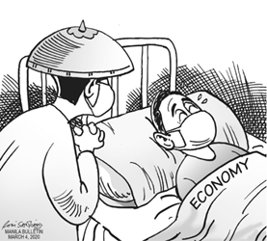
Prema dobijenim podacima ispitanici su prosečno zadovoljni svojom finansijskom situacijom

Slide 5
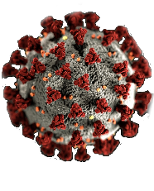



Pre svega, način informisanja je u potpunosti drugačiji kod starijih u odnosu na mlade. Grupa ispitanika 18-29 godina najviše se informiše putem društvenih mreža, ali najstariji građani preko 65 godina koriste staru metodu informisanja putem TV-a.

Slide 6






Slide 7


Koliko verujete sledećim televizijama?
Najveći procenat ispitanika - 34,4% prati RTS i 25,3% prati program N1 i Nova S, a opet manji procenat im u potpunosti veruje.

Slide 8

Većina ispitanika uglavnom procenjuje da će pandemija imati neutralan uticaj po finansije, što korespondira sa činjenicom da većina smatra da je uglavnom zadovoljna svojim finansijama.

Slide 9

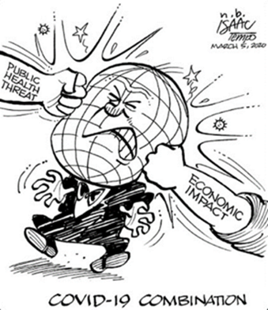

Slide 10

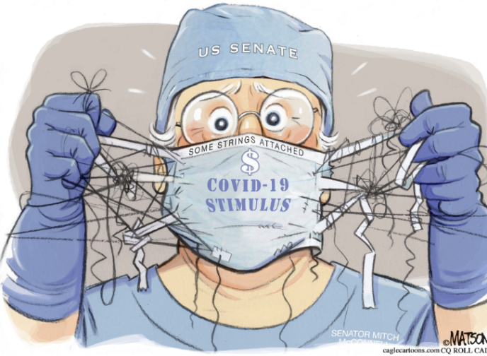

Slide 11
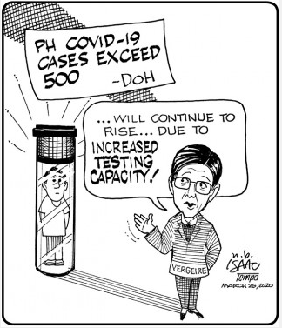

Slide 12
Preko polovine ispitanika koji pripadaju uzrastu od 18 do 64 godina smatraju da će intervencija iz Kine uglavnom pomoći Srbiji, međutim penzioneri (stariji od 65 godina) su složni po ovom pitanju i preko 80% njih smatra da intervencija iz Kine pomaže
EU stupa na prvo mesto kada se radi o nepoverenju građana, gde svega 5,9% misli da ce pomoć od EU uticati na suzbijanje virusa
Najbolje se kotira Kina, gde 52% građana veruje da će intervencija Kine pomoći, sa čak 25.3% ispitanika koji u potpunosti veruju da ce Kina pomoći.
Rusija koja je po poverenju građana druga 50,5% veruje da će intervencija iz Rusije uglavnom pomoći

Slide 13
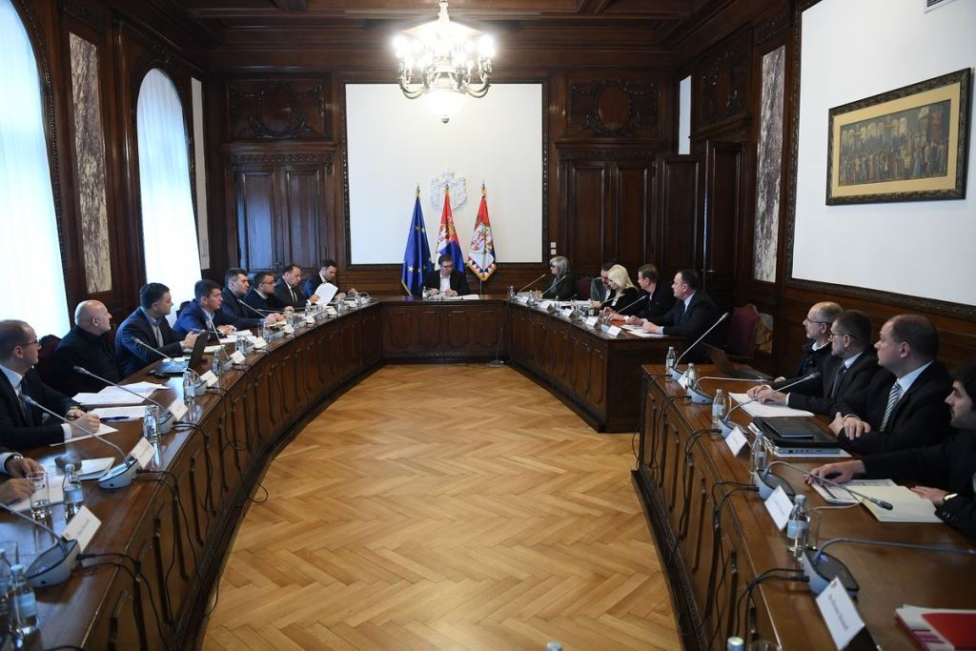

Slide 14

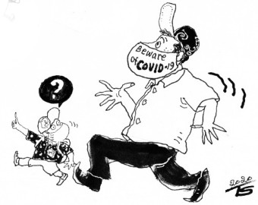

Slide 15
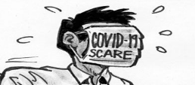

Slide 16

U velikoj meri, čak preko polovine penzionera veruje stučnjacima, dok grupe ispitanika između 18 i 64 godine uglavnom veruju, ali taj procenat ne premašuje 45% ispitanika kao što je slučaj kod penzionera. Tu možemo videti određenu dozu generacijskog slaganja.

Slide 17

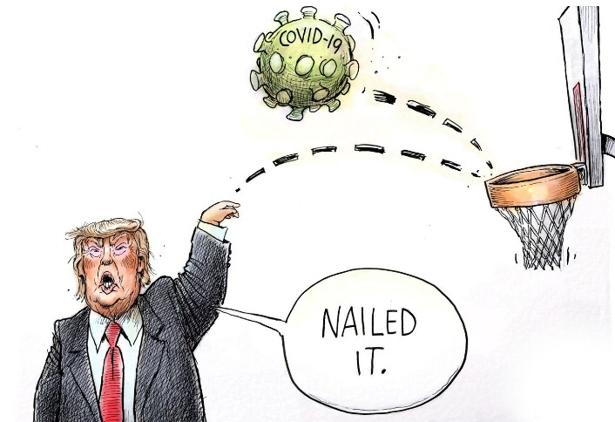

Slide 18


Iznenađujuće je što je preko 70% penzionera dalo odgovor da se u potpunosti slažu sa odlikom o uvođenju vanrednog stanja, iako su znali da će nakon uvođenja biti dug period u izolaciji i da neće moći da izlaze iz svojih domova

Slide 19

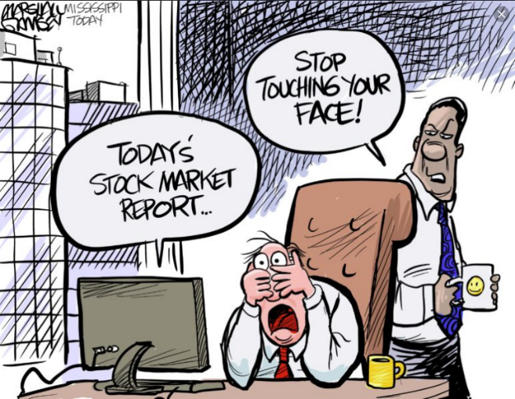
Da li se ljudi u vašoj okolini pridržavaju mera?

Slide 20

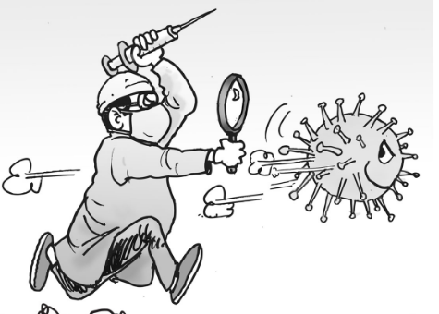
Da li je ispravno država postupila time što je vratila svoje građana iz inostranstva, oko 50% naših ispitanika se složilo, dok se oko 35% nije saglasilo sa ovom odlukom. 14% nije imalo stav oko ovog pitanja.

Slide 21


Slide 22
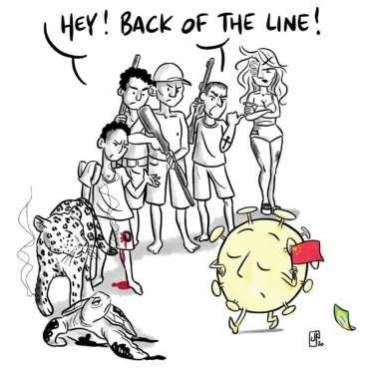
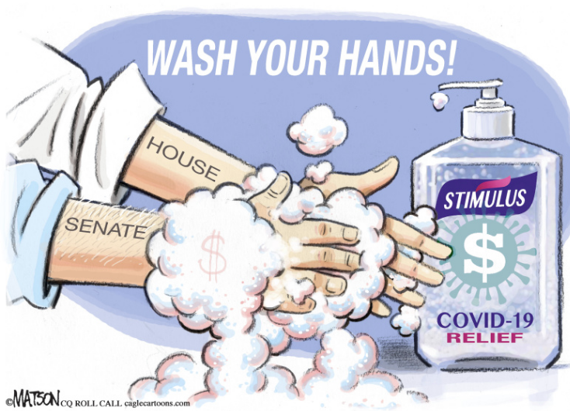

Slide 23
Prema podacima, dobijenim na osnovu istraživanja, više od 1/3 građana nema poverenje i ne oseća sigurnost pri obraćanju političara koji donose važne odluke. Što se tiče izlaganja lekara povodom trenutne situacije, naše istraživanje je pokazalo da su stavovi prema njima dosta pozitivniji, nego kada je reč o vlasti.

Slide 24

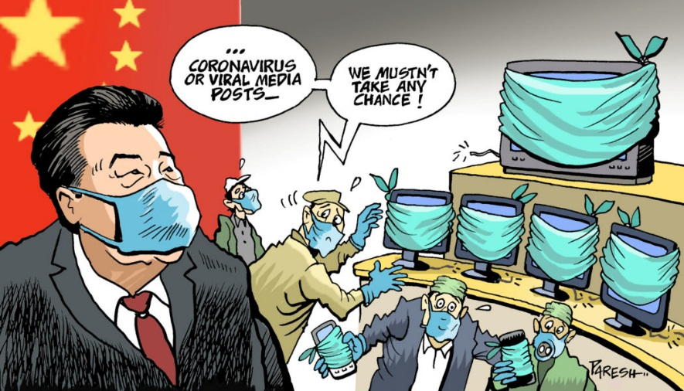
Zanimljivo je to da najveći procenat ljudi smatra da:
vlast loše obraća
nemaju poverenja u političare
vlast nije dobro informisala građane
vlast širi strah i paniku
podrška SNS-a ostati ista
uvedene mere pomažu pri suzbijanju korona virusa
uvođenje ograničenja slobode kretanja u potpunosti dobra mera
političari koji te odluke donose ne ulivaju poverenje iako smatraju da je država na vreme reagovala.

Slide 25
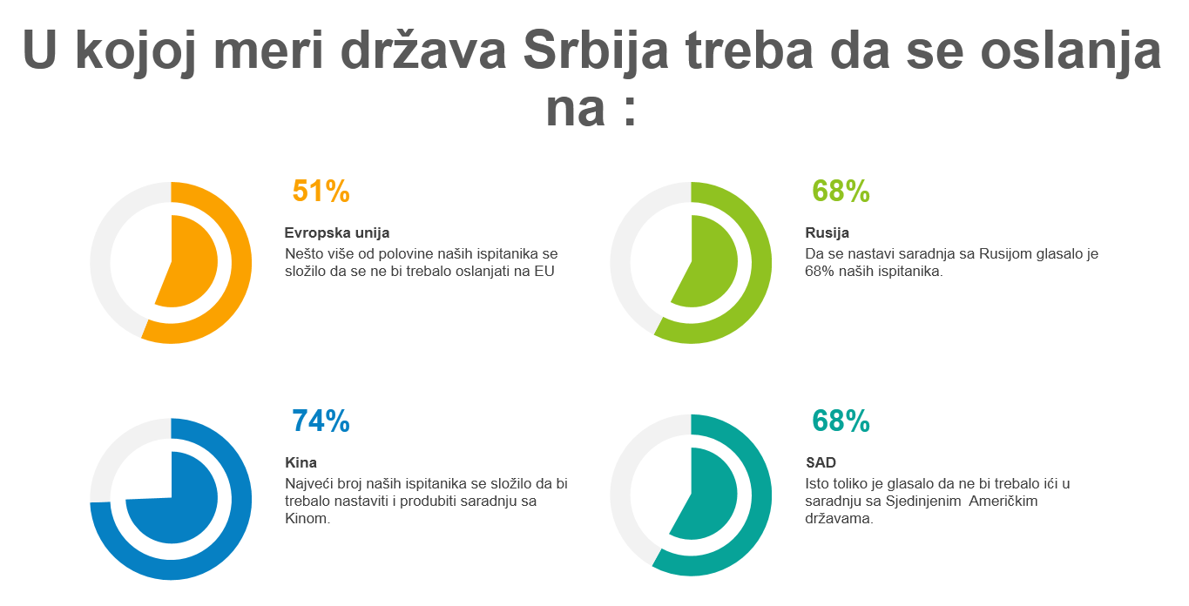
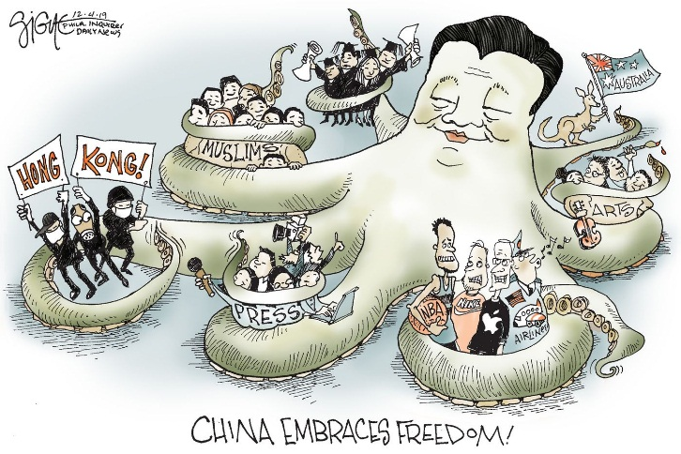

Penzioneri (preko 65 godina) pod istim procentom - 31.3% smatraju da Srbija treba ali i ne treba da se osloni na međunarodnu pomoć EU, dok ni jedan penzioner ne smatra da Srbija treba u potpunosti da se osloni na EU. Ovde vidimo taj generacijski jaz i neki vid neslaganja po pitanju međunarodne saradnje sa EU, jer penzioneri uglavnom smatraju da se ne treba oslanjati na njih, dok mlađi preferiraju saradnju na polju međunarodne politike.

Slide 26
Zaključak
Cilj ovog istraživanja bio je da vidimo koliko su se životne navike promenile, kako se to ljudi ponašaju, na koji način se informišu, kojih mera se pridržavaju i kako posmatraju politička dešavanja u Srbiji i u svetu tokom pandemije.
Možemo uočiti da su građani i te kako svesni postojanja opasnosti izazvanim virusom, ali isto tako da su spremni da se pridržavaju mera i kupuju namirnice u skladu sa preporukama.
Sam cilj istraživanja je bio postignut, s obzirom da smo na osnovu dobijenih podataka mogli da zaključimo i vidimo na koji način se građani ponašaju kada svet zadesi kriza i kada nikome nije svejedno koji će ishod biti na kraju, u vezi sa tim...

Slide 27

#BUDITE_ODGOVORNI
Politikološki i međunarodni smer, generacija 2018

